Slide 1
DIGIT RECOGNIZER WITH VGG16
24/04/2021
SVTH: MSSV:
Huỳnh Xuân Min 18521086
Trần Văn Khoa 18520940

Slide 2
Tổng quan đề tài nghiên cứu
Giới thiệu tổng quan về đề tài
CNN(Convolutional Neural Network – mạng nơ ron tích chập) ngày càng phổ biến trong việc giải quyết các bài toán xây dựng các hệ thống thông minh với độ chính xác cao.
Giảm việc tắc nghẽn cho server bằng cách sử dụng end-devices là điều cần thiết.
Kiến trúc VGG16 được đề xuất bởi K. Simonyan và A. Zisserman từ Đại học Oxford qua bài báo “Very Deep Convolutional Networks for Large-Scale Image Recognition”. Đạt Accuracy 97.2% trong bài đánh giá top 5 của ImageNet. Đây là một trong những mô hình nổi tiếng được nộp cho vào năm ILSVRC-2014.

Slide 3
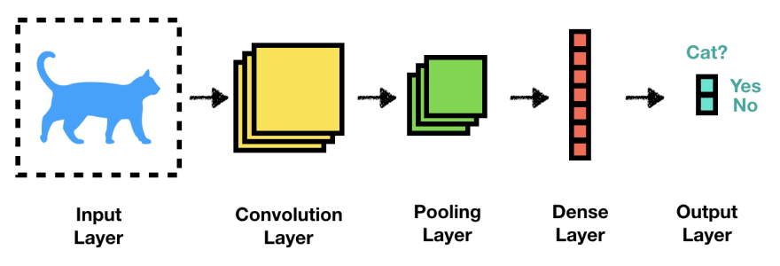

Tổng quan đề tài nghiên cứu
Mục tiêu đề tài
Tìm hiểu về mạng CNN trên phần cứng.
Hiện thực mạng VGG16 trên FBGA để nhận diện chữ số với độ chính xác trên 90%

Slide 4
Nội dung báo cáo
Kiến trúc mạng VGG16
Các lớp cơ bản trong mạng
Lớp Convolution
Lớp Pooling
Lớp Dense
Hàm ReLU
Hàm Softmax
Hàm Loss

Slide 5
Kiến trúc mạng VGG16
Conv1: 2 layers
64 filters 3x3
Fully Connected:
2 layers, 100 node
Conv2: 2 layers
128 filters 3x3
Conv3: 3 layers
256 filters 3x3
R
R
R
R
R
R
Conv3: 3 layers
512 filters 3x3
Conv4: 3 layers
512 filters 3x3
S
R
R
R
R
R
R
R
R
R
Input Layer: 28x28
10 class
R
ReLU
Convolution
Dense Layer
S
Softmax
Softmax Layer
Pooling

Slide 6
Lớp tích chập - Convolution
Tích chập là một khái niệm trong xử lý tín hiệu số nhằm biến đổi thông tin đầu vào thông qua một phép tích chập với bộ lọc để trả về đầu ra là một tín hiệu mới. Tín hiệu này sẽ làm giảm những đặc trưng mà bộ lọc không quan tâm và chỉ giữ những đặc trưng chính.

Slide 7
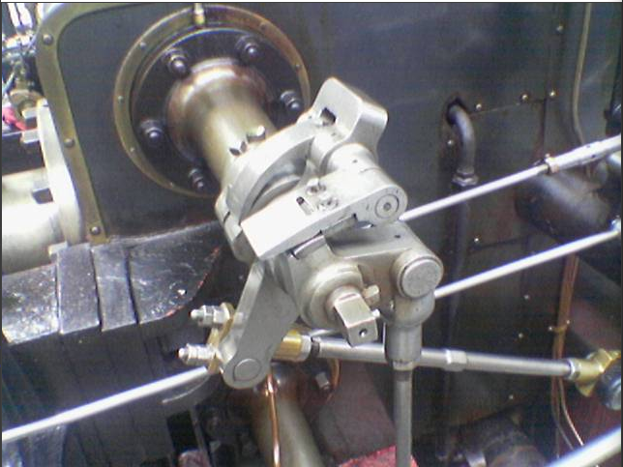
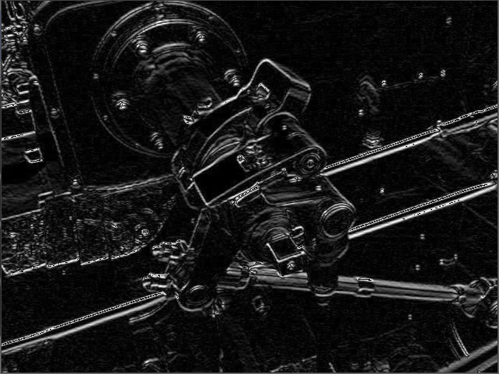
Lớp tích chập - Convolution
1 | 1 | 1
0 | 0 | 0
-1 | -1 | -1
Stride = 1
Padding = 0

Slide 8
Lớp tổng hợp - Pooling
Lớp tổng hợp chịu trách nhiệm giảm kích thước không gian của đặc trưng sau khi tích chập. Nhờ đó, lớp tổng hợp giúp giảm số lượng tính toán của dữ liệu. Hơn nữa, lớp này rất hữu ích trong việc lọc ra những đặc trưng “trội”, giúp cho model được huấn luyện tốt và dễ hơn.

Slide 9
MaxPooling
Max Pooling là một trong những loại Pooling thông dụng thường được sử dụng bằng cách chọn giá trị lớn nhất từ ma trận đối tượng để rút trích.
Max Pooling với stride = 2 và paddle = 0

Slide 10

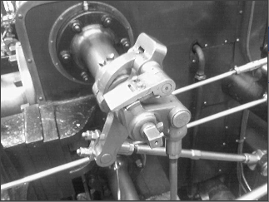
MaxPooling
Size Filter = (2, 2)
Stride = (2, 2)
Padding = 0
Size Image = (a/2, b/2)
Size Image = (a, b)

Slide 11
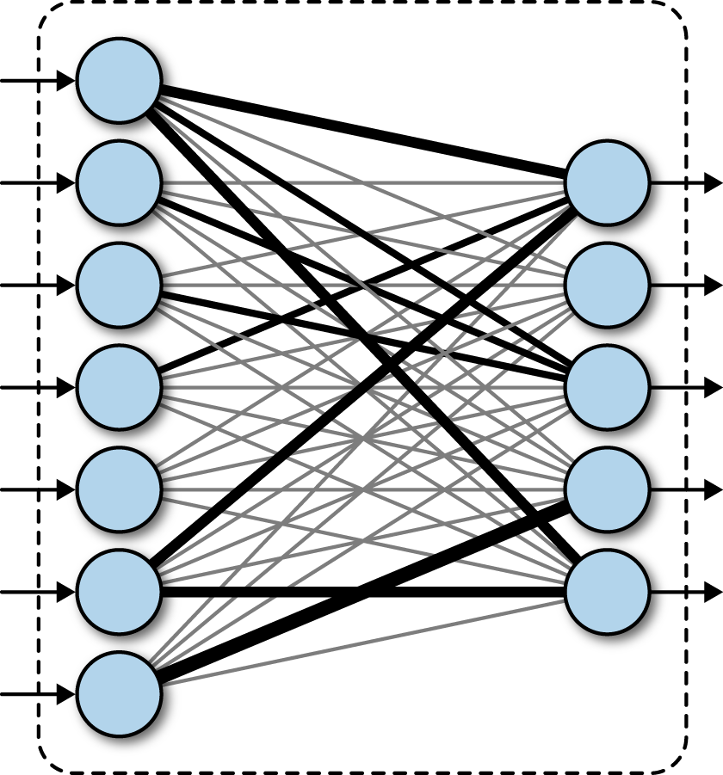
Lớp Dense
Hay còn gọi Fully Connected Layer, thường dùng trong mục đích để phân loại ảnh và để dữ liệu dữ đoán có thể hiểu được.
Đầu vào của lớp sẽ được “làm phẳng” thành ma trận một chiều, tất cả các nốt của ma trận sẽ được nhân với một trọng số để tạo ra một nốt đầu ra.

Slide 12
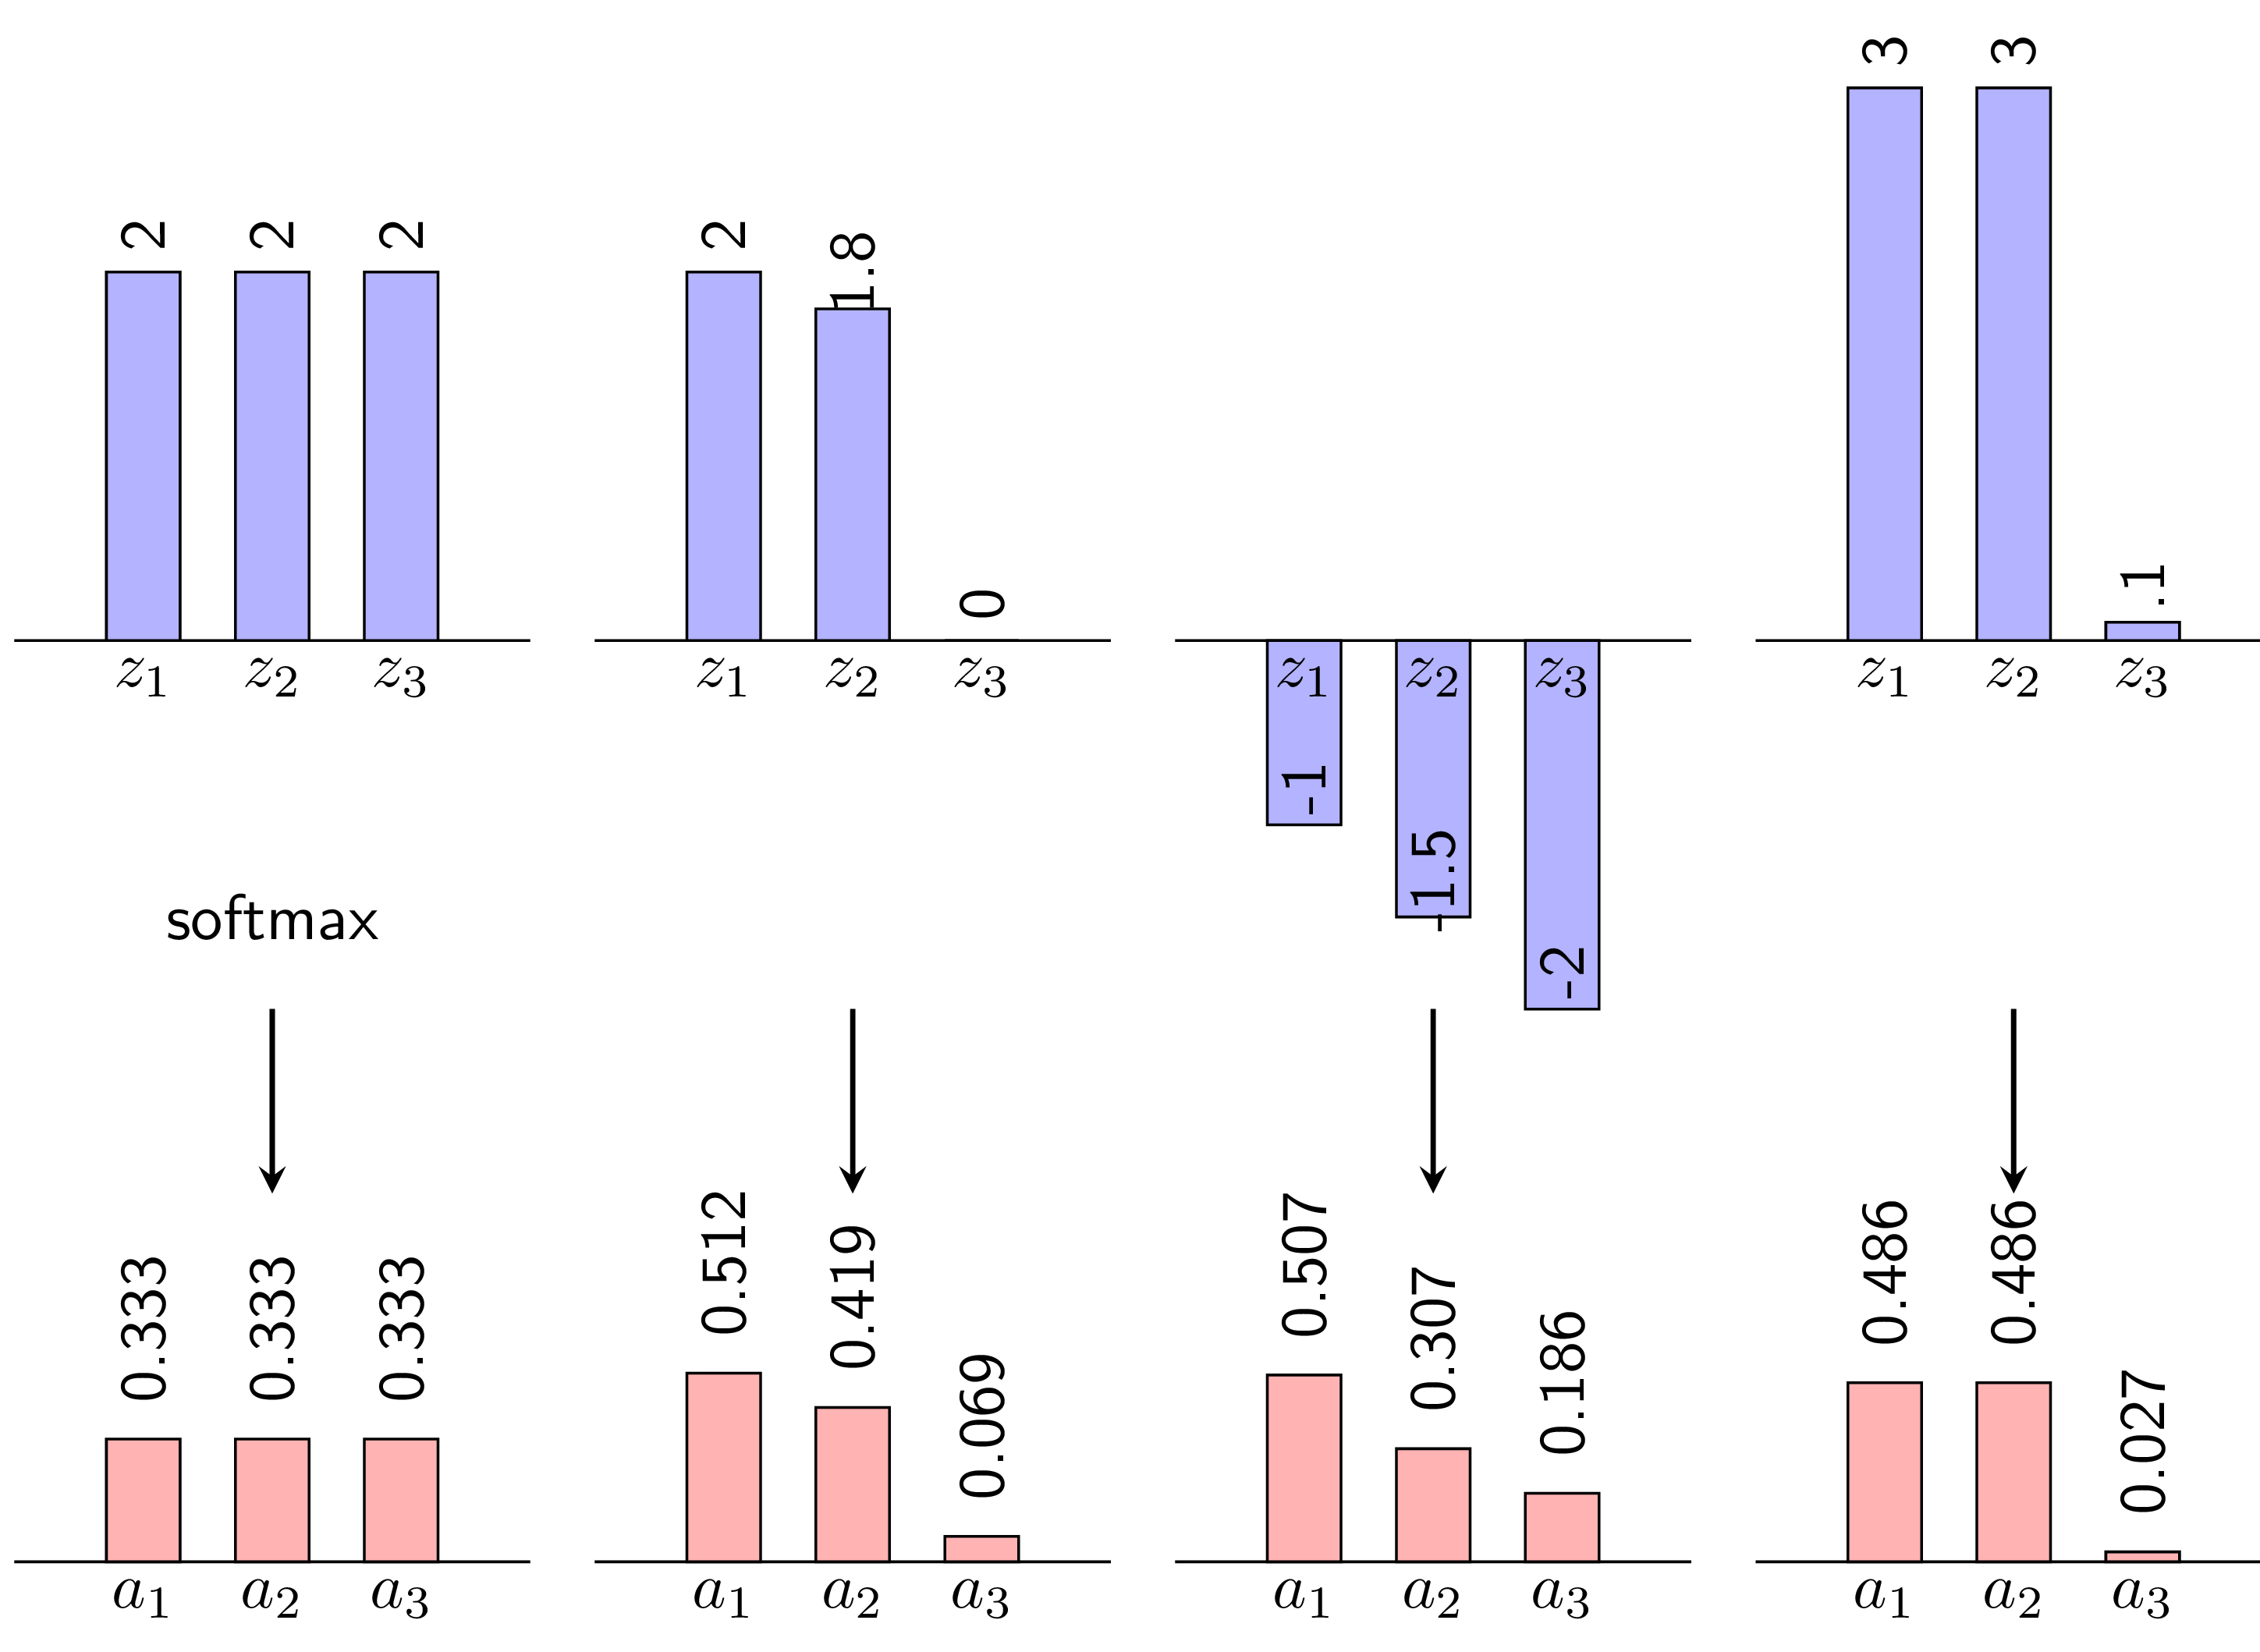
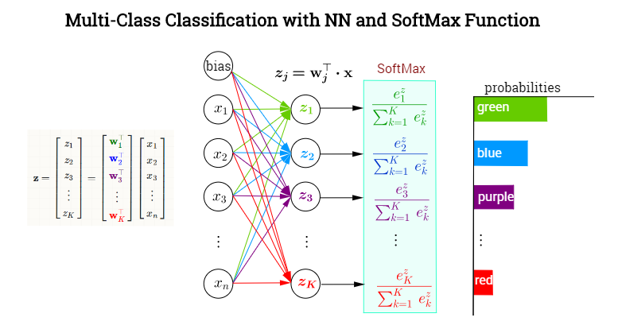
Hàm Softmax
S
Hàm kích hoạt Softmax được xem như một hàm đồng biến, thường được dùng sau khi thực hiện Dense Layer, mục đích để giá trị đầu ra được chuẩn hoá dưới dạng xác suất, thuận tiện cho việc phân loại.

Slide 13
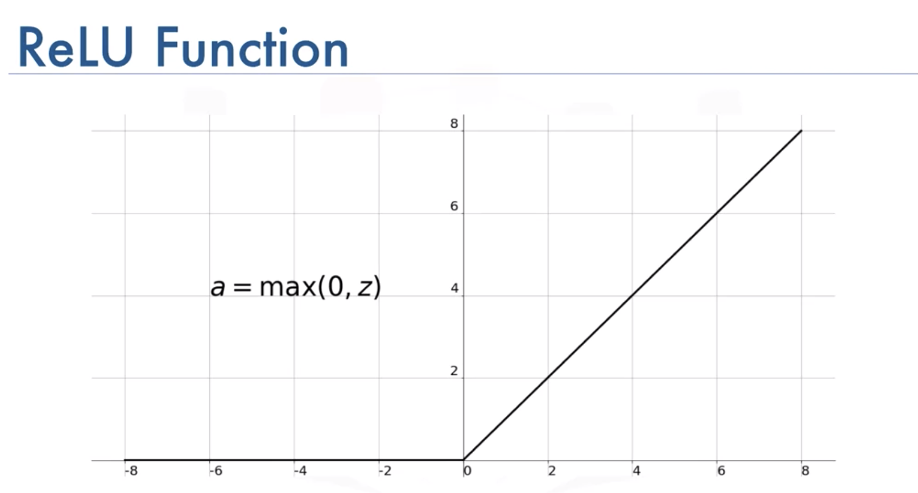
Hàm ReLU
R
ReLU, đầy đủ là Rectified Linear Unit, loại bỏ các giá trị âm bằng cách đặt nó về 0, làm tăng các đặc trưng phi tuyến tính của mạng tổng thể mà không ảnh hưởng trực tiếp đến lớp tích chập.
Công thức hàm ReLU:
f(x) = max(0, x)

Slide 14
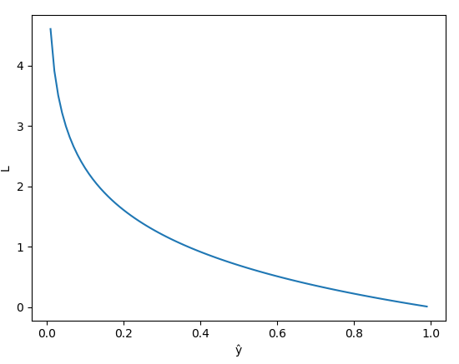
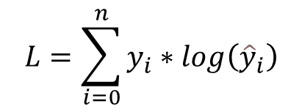
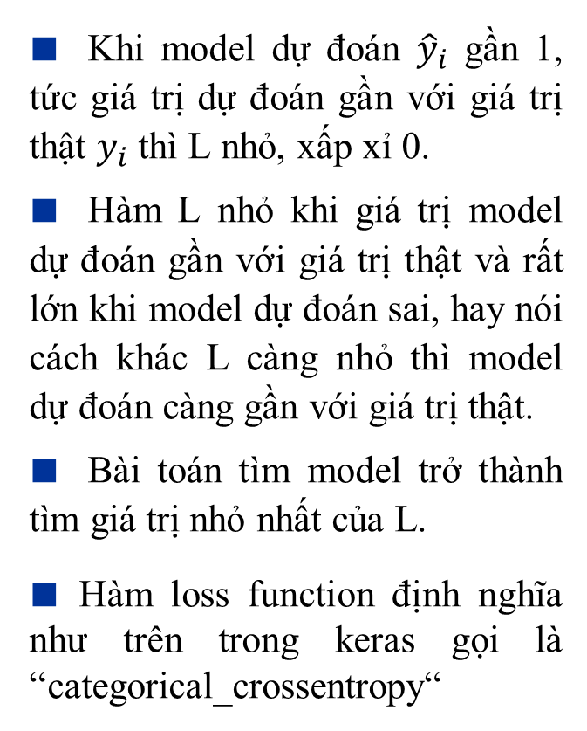
Hàm Loss
L
Khi model dự đoán ${\hat{y}}_{i}$ gần 1, tức giá trị dự đoán gần với giá trị thật $y_{i}$ thì L nhỏ, xấp xỉ 0.
Hàm L nhỏ khi giá trị model dự đoán gần với giá trị thật và rất lớn khi model dự đoán sai, hay nói cách khác L càng nhỏ thì model dự đoán càng gần với giá trị thật.
Bài toán tìm model trở thành tìm giá trị nhỏ nhất của L.
Hàm loss function định nghĩa như trên trong keras gọi là “categorical_crossentropy“
$$L=\sum_{i=0}^{n}{y_{i}∗log\left({\hat{y}}_{i}\right)}$$

Slide 15
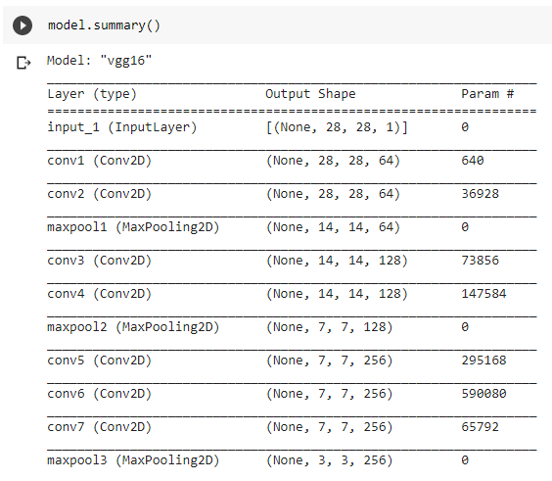
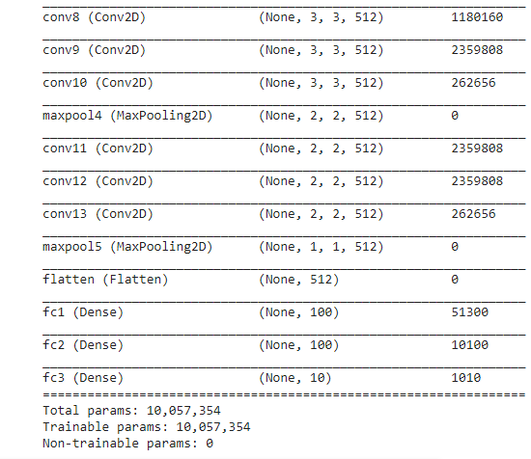
Total Params

Slide 16
Tài liệu tham khảo
[1] T. M. T. P. V. M. N. V. H. T. V. C. Huynh Vinh Phu, "Design and Implementation of Configurable Convolutional Neural Network on FPGA," in 2019 6th NAFOSTED Conference on Information and Computer Science (NICS), Hanoi, Vietnam, 2019.
[2] V. H. Tiep, "Machine Learning Cơ bản," [Online]. Available: https://machinelearningcoban.com/.
[3] P. D. Khanh, “Convolutional Neural Network - P1,” [Online]. Available: https://www.kaggle.com/phamdinhkhanh/convolutional-neural-network-p1.
[4] A. Nassar, "Digit Recognizer with VGG16," [Online]. Available: https://github.com/AhmdNassar/Digit-Recognizer-VGG16.
[5] R. Karim, "Illustrated: 10 CNN Architectures," 29 6 2019. [Online]. Available: https://towardsdatascience.com/illustrated-10-cnn-architectures-95d78ace614d#e4b1.

